Slide 1

2024년 7월 22일
Diverse Branch Block: Building a Convolution as an Inception-like Unit(CVPR 2021)
홍익대학교 컴퓨터공학과
C4110704 박형동

Slide 2
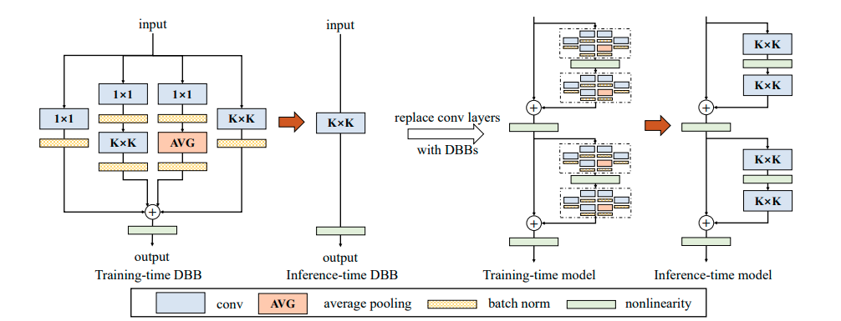
Diverse Branch Block: Building a Convolution as an Inception-like Unit
Reparameterization 을 이용하여 CNN 성능 향상을 위해 convolution 을 대체하는 DBB block 을 제안
DBB 블록들은 학습이 끝난 후 하나의 convolution 연산으로 병합되어 추론 속도는 동일함
학습에는 다양한 다중 분기 구조를 사용하여 표현력을 증가시킴

Slide 3
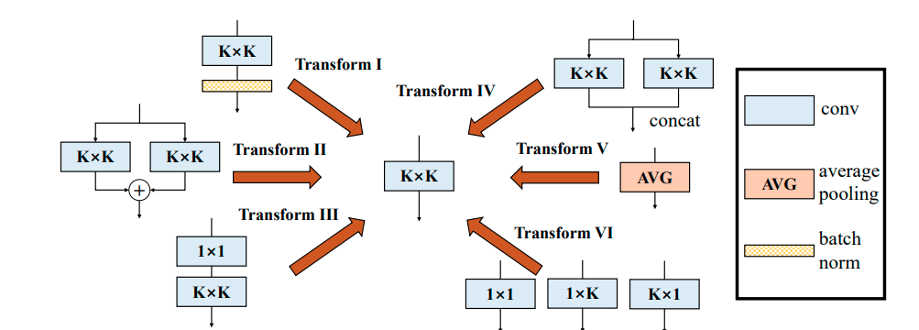
Diverse Branch Block: Building a Convolution as an Inception-like Unit
한 개의 K x K convolution 연산으로 병합될 수 있는 6개 종류의 분기문으로 DBB block 을 구성
예시로, Avgerage pooling 은 커널의 값이 모두 1/K^2 로 채워진 K x K convolution 으로 대체됨

Slide 4
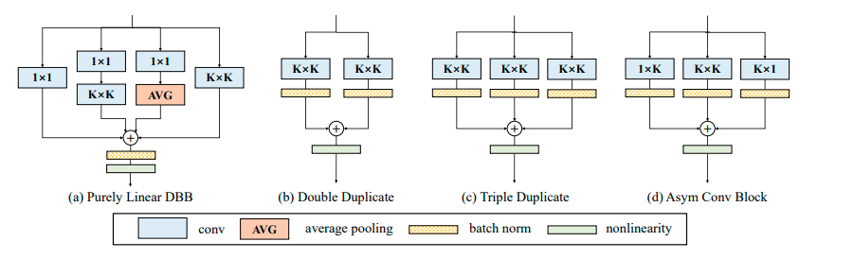
Diverse Branch Block: Building a Convolution as an Inception-like Unit
다양한 연산으로 분기를 구성하는 것이 단순히 convolution 연산만으로 구성하는 것 보다 더 좋은 효과를 보임

Slide 5
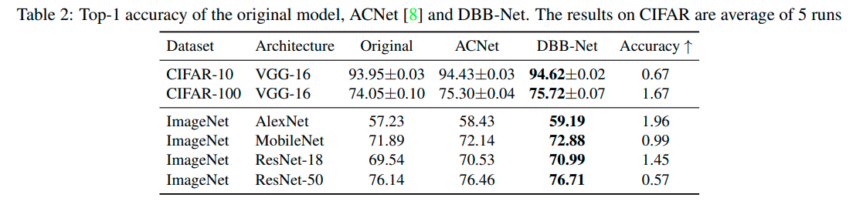
Diverse Branch Block: Building a Convolution as an Inception-like Unit
AlexNet, VGG, ResNet, MobileNet 에 DBB block 을 적용하여, 기존 의 모델보다 더 높은 정확도를 가지면서, 추론 속도는 동일한 모델을 만들었음

